Slide 1

八年级历史上册（RJ）
教学课件
第二单元
近代化的早期探索与民族危机加剧
第6课 戊戌变法

Slide 2

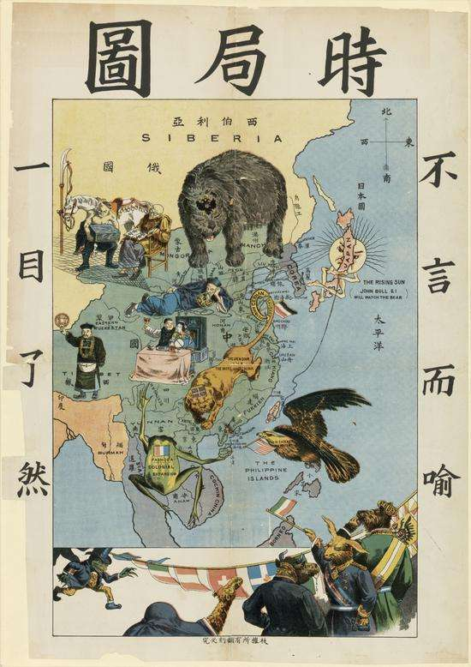
新课导入
右图是清末《时局图》，现在我们做一个假设：我们都生活于19世纪末这个动荡的年代，我们都是热爱祖国、关心中国前途命运的知识分子、爱国青年，你如何看待当前的时局?如何拯救中华民族于水火之中?让我们一起进入第6课：戊戌变法的学习吧！

Slide 3
学习目标
1.了解公车上书的时间和主张；
2.识记维新派创办的报刊及宣传的维新思想；
3.理解百日维新的内容和历史意义。

Slide 4
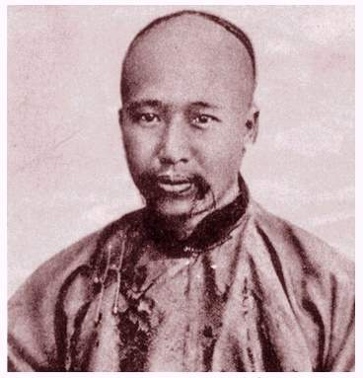
新课讲授
一.康有为与公车上书
康有为（1858—1927年）
广东南海人，自幼熟读经书。曾游历西方，钻研西学知识。1888年，上书光绪皇帝，请求变法图强，受到顽固派的阻挠。后在万木草堂中讲学、著书，宣传变法思想，培养维新人才，是资产阶级改良派的典型代表。其学生有梁启超。
康有为

Slide 5

（一）公车上书
1.维新变法运动的背景
刺激列强侵略
民族危机空前严重
《马关条约》
大大加深了中国的半殖民地化程度

Slide 6
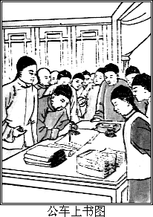
1895年春，乙未科进士正在北京考完会试，等待发榜。《马关条约》内割让台湾及辽东，赔款二万万两的突然消息传至，在北京应试的举人群情激愤。台籍举人更是痛哭流涕。4月22日，康有为、梁启超写成一万八千字的“上今上皇帝书”，十八省举人响应，一千二百多人连署。5月2日，由康、梁二人带领，十八省举人与数千市民集“都察院”门前请代奏。

Slide 7
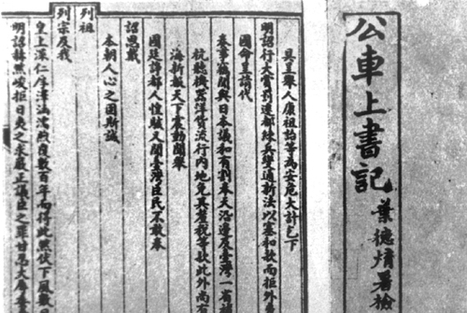
2.公车上书的经过
时间
1895年春
地点
北京
代表
康有为、梁启超以及
各省1300多名考试的举人
目的
请求拒和、迁都、变法
结果
失败。拉开了维新变法运动的序幕

Slide 8
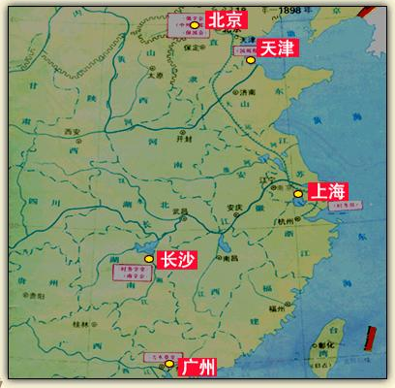
3. 维新变法运动的发展
强学会
组织学会
《国闻报》
强学会
创办报刊
《时务报》
《时务报》
《国闻报》

Slide 9
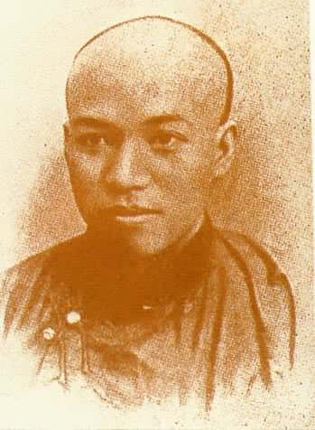
宣传思想
“法者，天下之公器也；变者，天下之公理也” “变亦变，不变亦变”
日本以变法而强大，中国如果不变法，将会因守旧而灭亡。
—《变法通议》
梁启超
（1873～1929年）
只有变法才能救中国

Slide 10
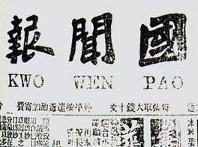
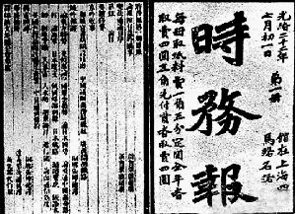
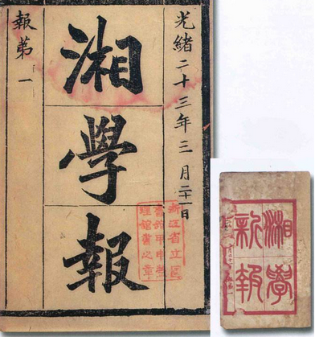

Slide 11
二.百日维新
1. 光绪帝同意变法
1898年6月11日，光绪帝颁布“明定国是”的诏书，宣布“以变法为号令之宗旨，以西学为臣民之讲求，著为国是，以定众向……。”“明定国是”诏的颁布，不仅表现了光绪帝变法的决心，也拉开了震惊中外的“百日维新”的序幕。

Slide 12
光绪为什么支持变法？
①巩固封建统治，希望有所作为，不当亡国之君；
② 通过变法从慈禧太后手中夺回最高统治权；
③ 也有爱国、保国、抵制外强的思想。

Slide 13
1898.6.11-1898.9.21
2. 百日维新的内容
戊戌变法的主要内容 （除“旧”布“新”)
鼓励私人兴办工矿企业，发展农、工、商业；改革财政，编制国家预算
经济方面
政治方面
裁撤冗官冗员，允许官民上书言事
文化方面
废除八股，改试策论，开办新式学堂
军事方面
裁减绿营，训练新式军队

Slide 14

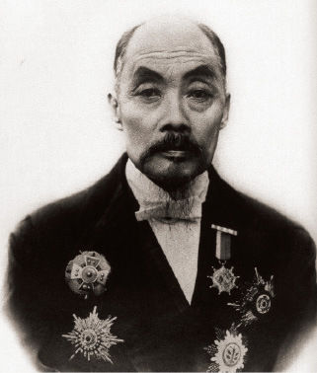
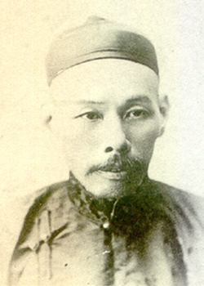
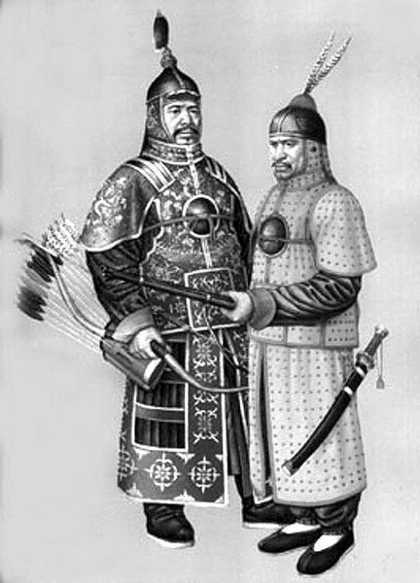
角色体验
请同学们根据下面三个角色，谈谈百日维新对你们的影响？
实业家
准备科考的读书人
八旗兵

Slide 15
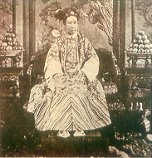
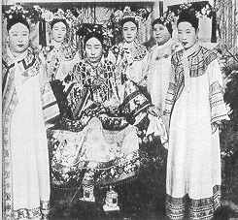
3. 戊戌变法的失败
慈禧太后（1835—1908），1898年9月21日发动戊戌政变，囚禁光绪，逮捕了维新派人士，掌握清政府全权，戊戌变法失败。

Slide 16
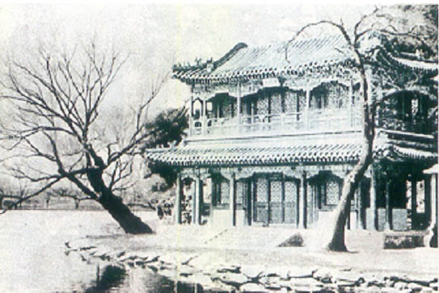
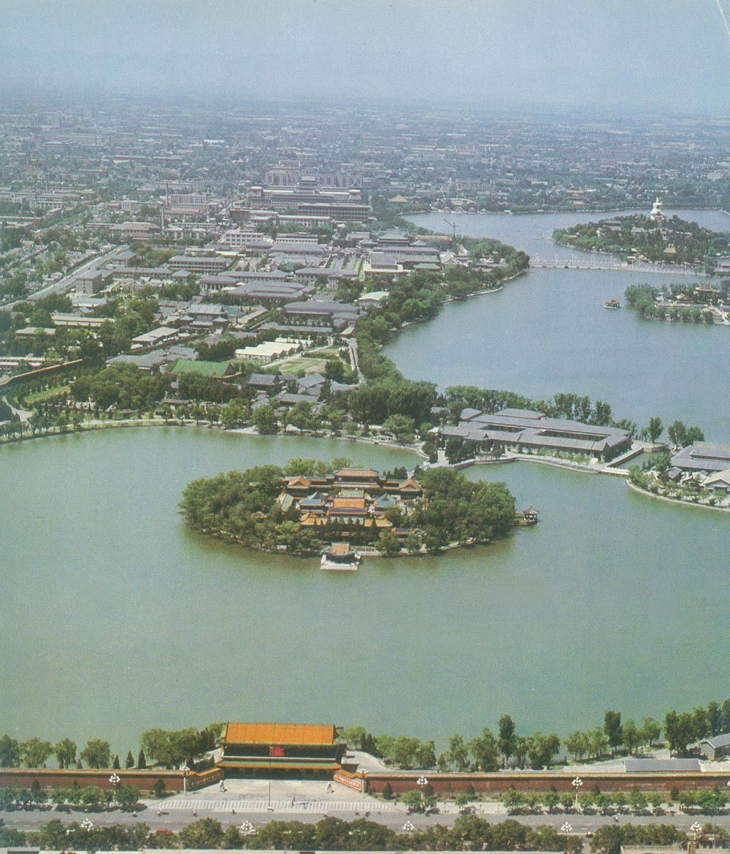
中南海瀛台，戊戌政变后，光绪帝被囚禁在这里。

Slide 17
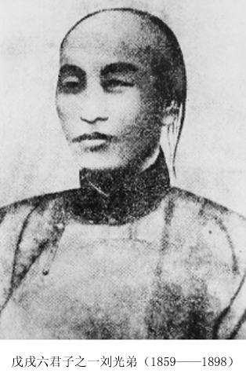
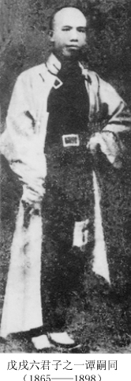
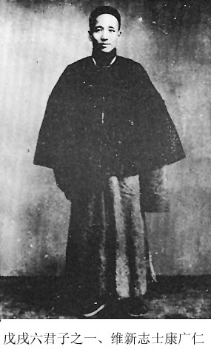
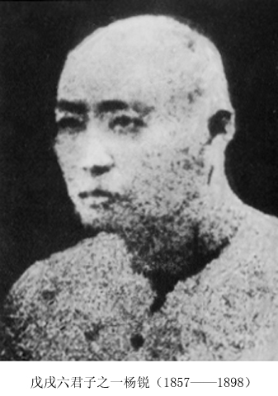
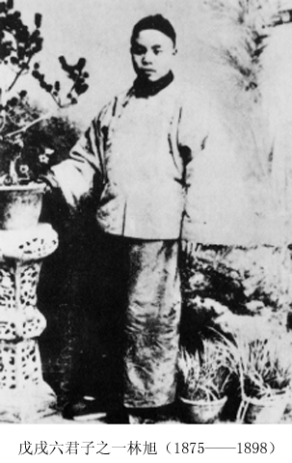
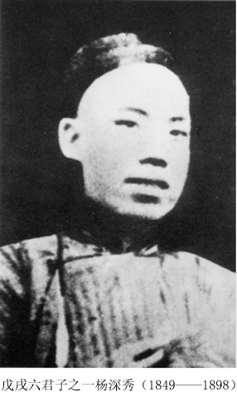
有心杀贼，无力回天，死得其所，快哉快哉。
戊戌六君子
谭嗣同
康广仁
杨锐
林旭
刘光第
杨深秀

Slide 18
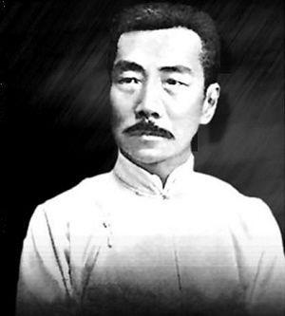
「我们从古以来，就有埋头苦干的人，就有拼命硬干的人，就有为民请命的人，就有舍身求法的人，这就是中国的脊梁.」
——鲁迅

Slide 19
动 脑 筋
戊戌变法失败的原因有哪些？
1、寄希望于无实权的皇帝身上。
2、清朝的大权掌握在顽固派手中，变法触动了顽固派的利益。
3、袁世凯等人出卖了光绪皇帝。
4、资产阶级维新派力量过于单薄，脱离人民群众。（软弱性）(主要原因)

Slide 20
4. 戊戌变法的意义与教训
历史意义
1.在帝国主义侵略日益加深的紧要关头，要求挽救民族危亡，发展资本主义，具有爱国和进步的作用。
2.传播了资产阶级政治学说和自然科学知识,在社会上起了思想启蒙作用。
3.加快了中国近代化的进程。
教训：资本主义的改良主义道路在中国行不通！

Slide 21
课堂小结
高潮
百日维新实行变法
发展
创办报刊建强学会
封建势力进行阻挠破坏
民族危机空前严重
发生
结局
公车上书揭开序幕
戊戌政变变法失败
教训：资本主义的改良主义道路在中国行不通！

Slide 22
随堂演练
1．维新变法运动开始的标志是（ ）
A．《马关条约》的签订
B．“公车上书”
C．实业救国高潮的出现
D．“西学”在中国的宣传
2．“公车上书”的时间是（ ）
A．1888年
B．1894年
C．1895年
D．1898年
B
C

Slide 23
3.有学者认为，甲午战争后，中国开始由“政策创新”转向于“制度创新”。这里的“制度创 新”开始于（ ）
A.戊戌变法 B.辛亥革命
C.五四运动 D.国民革命
4.在1895年到1898年间，康有为多次上书光绪帝。这一时期康有为上书的主题应是（ ）
A.严厉禁烟，抵御外侮 B.维新变法、救亡图存
C.师夷长技、自强求富 D.驱除鞑虏、恢复中华
A
B

Slide 24
5.戊戌变法法令中，直接触及顽固派利益的是（ ）
A．裁撤冗官冗员
B．鼓励私人兴办工矿企业
C．开办新式学堂
D．允许官民上书言事
6.戊戌变法中甘愿为变法流血牺牲的是（ ）A．康有为 B．梁启超
C．谭嗣同 D．袁世凯
A
c

Slide 25
